Slide 1

时光机电影推荐系统

Slide 2
系统环境
● 开发环境
–Win8 64bit
–Java 1.8.0_101
–Eclipse neon
● Hadoop集群系统环境：
–Linux: CentOS-6.7-x86_64
–Java: Java 1.8.0_101
–Hadoop: hadoop-2.7.2，单节点，IP:192.168.0.128

Slide 3
系统环境
● 开发工具
– PowerDesigner16.5
– Apache-tomcat-8.0.37
● 技术框架：
– Struts-2.3+Hibernate-4.2.3+Spring-4.3.4
● 数据库：
– Oracle11g
● 算法模型：
– Hadoop并行算法

Slide 4
算法的思想
1. 建立电影的同现矩阵
2. 建立用户对电影的评分矩阵
3. 矩阵计算推荐结果

Slide 5
算法的思想
1. 建立电影的同现矩阵
2. 建立用户对电影的评分矩阵
3. 矩阵计算推荐结果

Slide 6
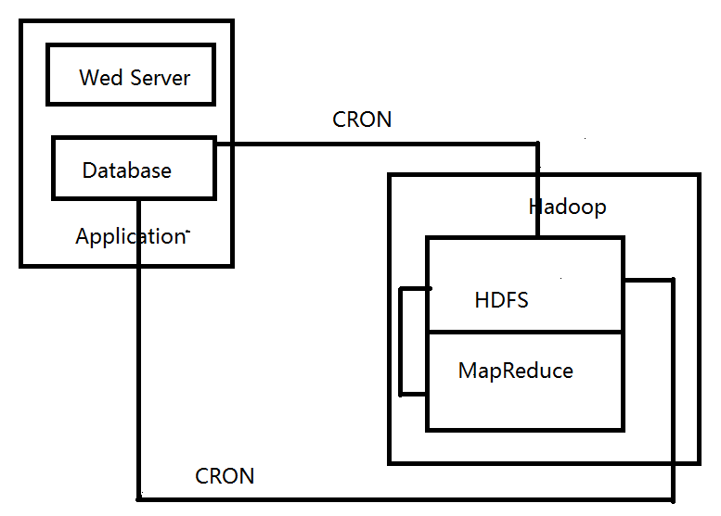
推荐系统架构

Slide 7
推荐系统架构说明
●上图中，左边是Application业务系统，右边是Hadoop的HDFS, MapReduce。
● 业务系统记录了用户的行为和对电影的打分
● 设置系统定时器CRON，每2小时，增量向HDFS导入数据(userId,filmId,value,time)。
● 完成导入后，设置系统定时器，启动MapReduce程序，运行推荐算法。
● 完成计算后，设置系统定时器，从HDFS导出推荐结果数据到数据库，方便以后的及时查询。

Slide 8
MapReduce程序实现
● RecommendHadoop.java，主任务启动程序
● Step1.java，按用户分组，计算所有电影出现的组合列表，得到用户对电影的评分矩阵
● Step2.java，对电影组合列表进行计数，建立电影的同现矩阵
● Step3.java，对同现矩阵和评分矩阵转型
● Step4.java，合并矩阵，并计算推荐结果列表
● HdfsDAO.java，HDFS操作工具类

Slide 9

推荐结果
● 游客按电影评分从高到低推荐

Slide 10

推荐结果
● 用户按协同过滤后的结果推荐

Slide 11
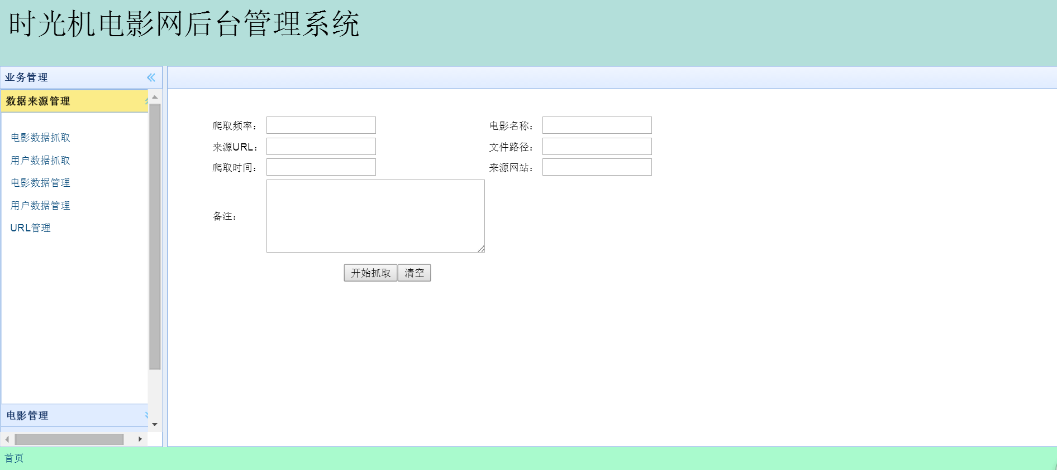
后台管理系统

Slide 12
后台管理系统
●数据来源管理 ●角色管理
— 电影数据抓取
— 用户数据抓取
— 电影数据管理 ● 权限管理
— 用户数据管理
— URL管理
●电影管理 ● 管理员账号：admin
— 录入电影 管理员密码 ： 1234
— 编辑电影
●用户管理
—编辑用户

